Slide 1
3
Lektion 3
Netzwerke planen
Das Verfahren von Prim
connected 3, Kapitel 1E,
Notes:
Heute wird viel gezeichnet. Merkkarten und Farbstifte bereitlegen.

Slide 2
Das lernst du heute
Ich kann die Kosten eines Netzes ausrechnen.
1
Ich kann mit dem Verfahren von Prim das günstigste Netz einzeichnen.
2
Ich weiss: Bei 5 Punkten braucht es 4 Verbindungen.
3

Slide 3
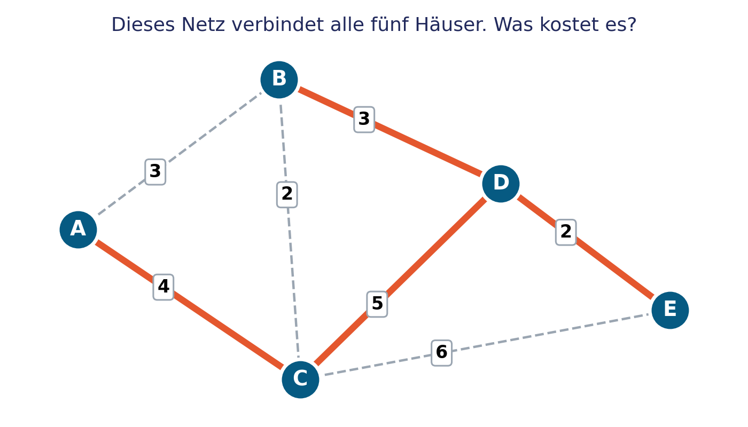
4'
Fünf Häuser sollen Internet bekommen
Zähl die Kosten zusammen. Wie teuer ist dieses Netz?
Notes:
Lösung: 4 plus 5 plus 3 plus 2 gleich 14.

Slide 4
5'
Geht es auch günstiger?
Probiert es kurz auf AB 3 B. Alle Häuser müssen verbunden sein.
Notes:
Nur kurz probieren lassen. Es geht darum zu merken: Probieren ist unsicher.

Slide 5
Das Verfahren von Prim
Wähle einen Startpunkt.
Suche die günstigste Verbindung zu einem Haus, das noch nicht angeschlossen ist. Zeichne sie ein.
Wiederhole Schritt 2, bis alle Häuser dran sind.
Verbinde nie zwei Häuser, die beide schon am Netz hängen.
Kontrolle: 5 Häuser brauchen 4 Verbindungen.
Notes:
Die Merkkarte mit denselben vier Schritten liegt auf jedem Tisch.

Slide 6
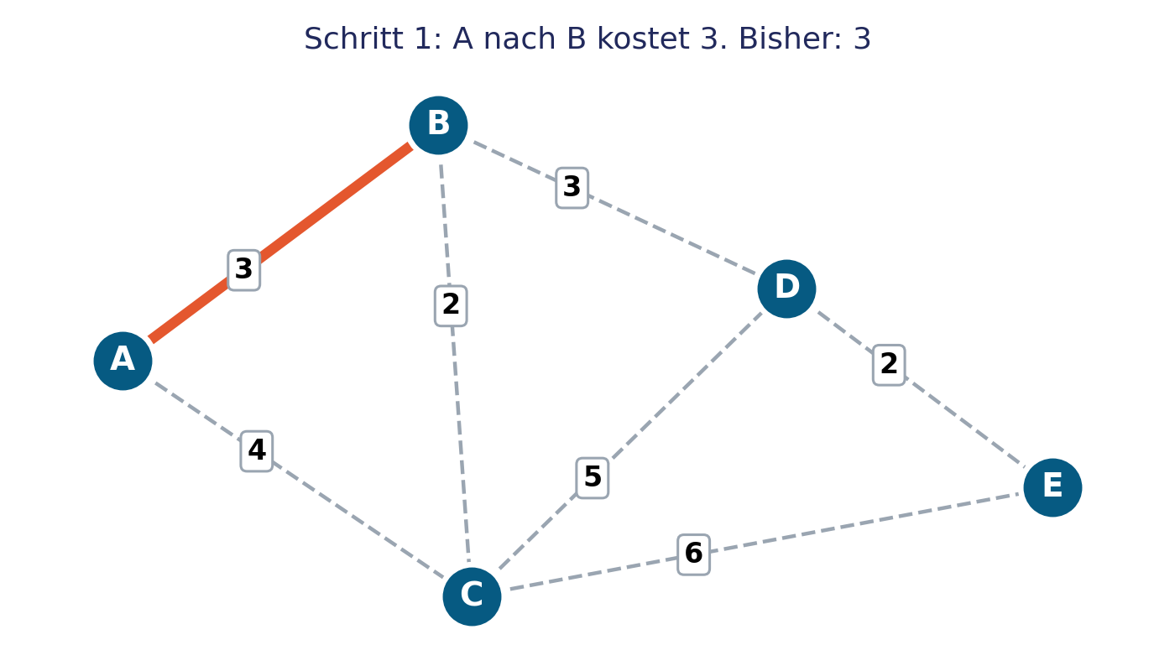
Wir machen es zusammen, Start bei A
Notes:
Zuerst fragen: Welche Verbindung ist jetzt die günstigste? Erst dann einblenden.

Slide 7
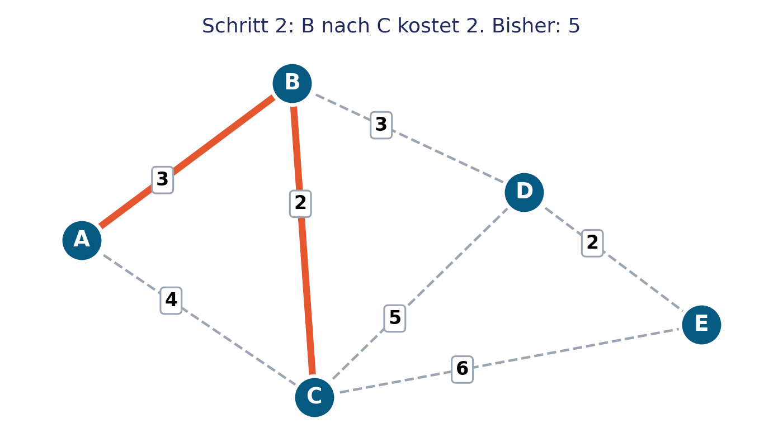
Wir machen es zusammen, Start bei A
Notes:
Zuerst fragen: Welche Verbindung ist jetzt die günstigste? Erst dann einblenden.

Slide 8
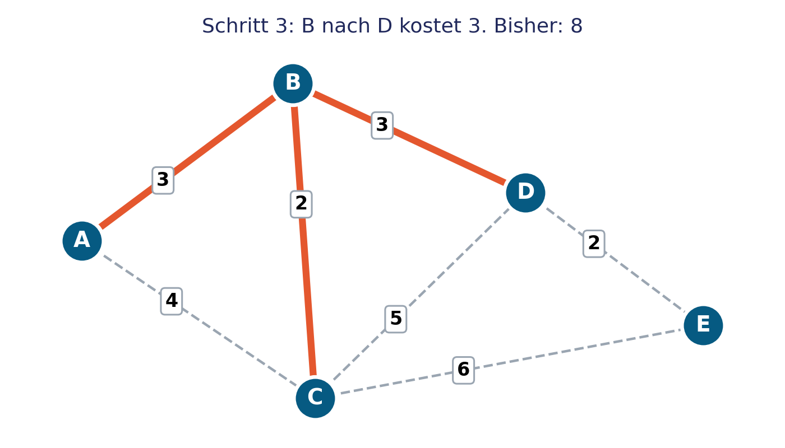
Wir machen es zusammen, Start bei A
Notes:
Zuerst fragen: Welche Verbindung ist jetzt die günstigste? Erst dann einblenden.

Slide 9
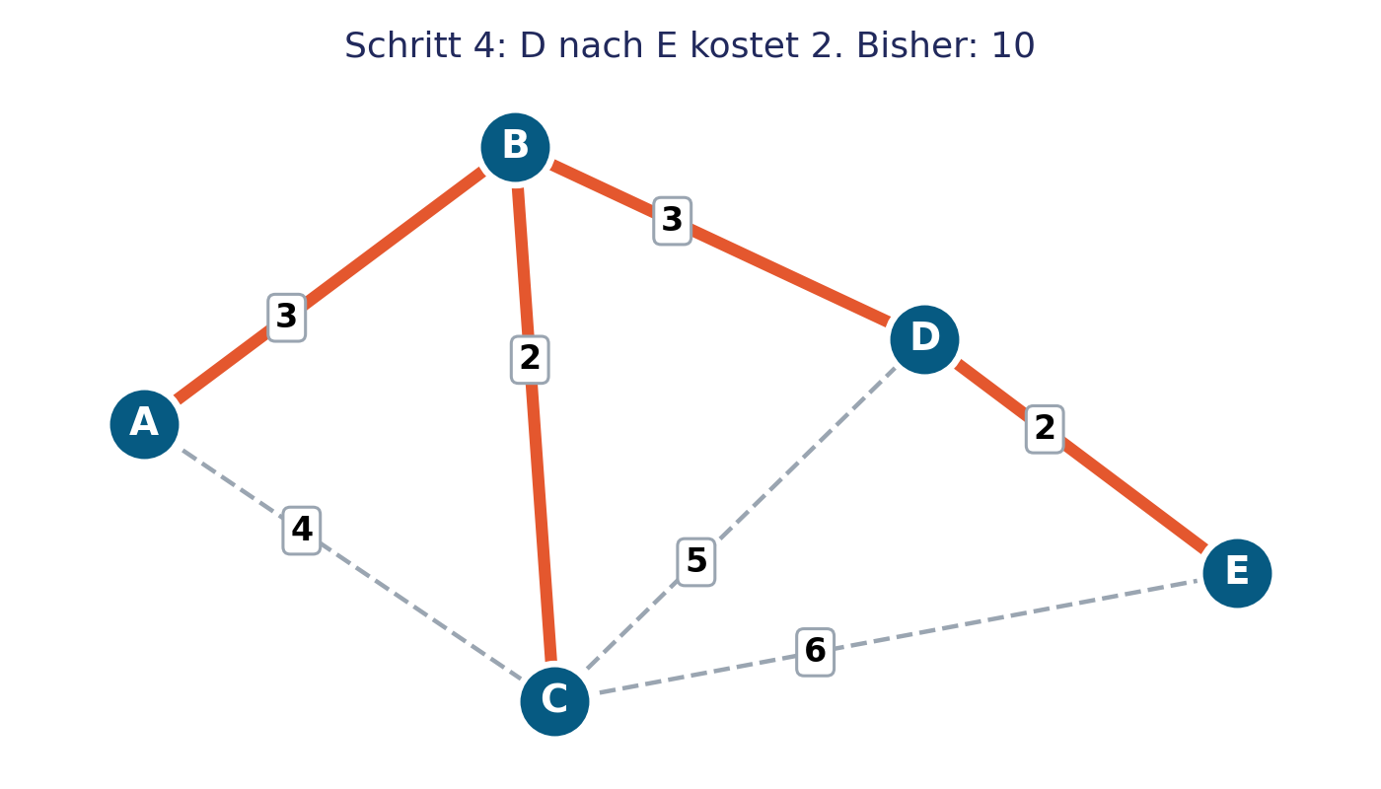
Wir machen es zusammen, Start bei A
Notes:
Fertig: vier Verbindungen, Kosten 10. Kontrollregel anwenden lassen.

Slide 10
Auftrag
Jetzt du: dasselbe Netz, Start bei E
1
Nimm die Merkkarte und arbeite Schritt für Schritt.
Trage jeden Schritt in die Tabelle ein.
Kreuze an: Kommt dasselbe Netz heraus?
Zeit
8 Minuten
Sozialform
allein, Kontrolle zu zweit
Material
AB 3 B, Merkkarte
Arbeitsbuch
wie Aufgabe 119

Slide 11
Merke
Der Startpunkt ist egal. Das günstigste Netz bleibt gleich.
Das Verfahren funktioniert immer. Solche klaren Schritte nennt man einen Algorithmus. Im Januar schreiben wir Algorithmen selbst, in Scratch.

Slide 12
Auftrag
Grösseres Netz mit sechs Häusern
2
Starte bei A und arbeite mit der Merkkarte.
Rechne die Gesamtkosten aus.
Kontrolliere: 6 Häuser brauchen 5 Verbindungen.
Zeit
8 Minuten
Sozialform
allein oder mit der Lehrperson
Material
AB 3 B
Arbeitsbuch
wie Aufgabe 118
Notes:
Wer Hilfe braucht, arbeitet mit der Lehrperson an der Wandtafel weiter. Wer fertig ist: Arbeitsbuch 118 bis 120.

Slide 13
Das haben wir heute gelernt
Ich kann die Kosten eines Netzes ausrechnen.
1
Ich kann mit dem Verfahren von Prim das günstigste Netz einzeichnen.
2
Ich weiss: Bei 5 Punkten braucht es 4 Verbindungen.
3
Notes:
Am Schluss der Lektion nochmals zeigen und abhaken lassen.

Slide 14
Zum Schluss
Hausaufgabe
Keine. Wer mag, zeichnet zu Hause ein eigenes Netz mit höchstens acht Häusern.
Nächstes Mal
Nach den Ferien: Was ist der Unterschied zwischen Internet und WWW?

